Slide 1
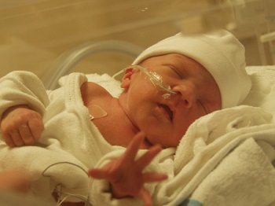
«Асфиксия»
Подготовила: студентка 2 курса
1группы 1бригады
отделения «Лечебное дело» Калашник Юлия
Преподаватель: Посупонько Е.С.

Slide 2
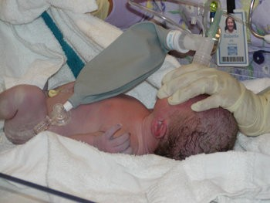
Асфиксия
— удушье, остро протекающий патологический процесс, возникающий в связи с нарушением газового обмена новорожденного, сопровождающимся недостатком кислорода в крови и тканях и накоплением углекислоты в орга­низме.

Slide 3
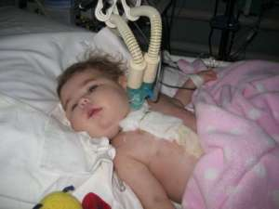
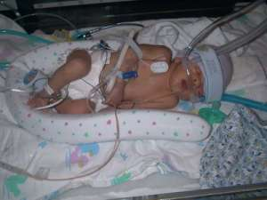
Виды асфиксий:
Дислокационная;
Обтурационная;
Странгуляционная;
Компрессионная;
Аспирационная;

Slide 4
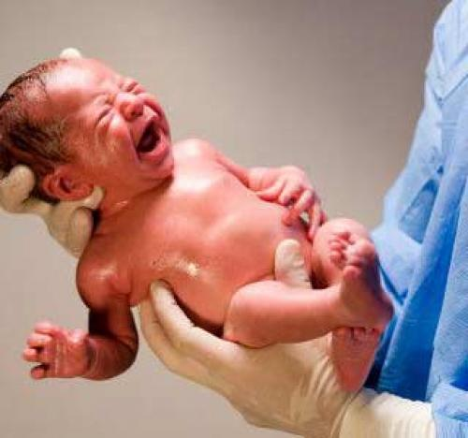
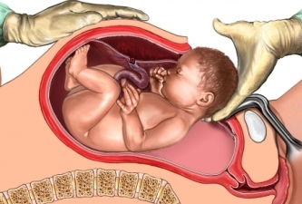
Типы асфиксий
Первичная (возникает в момент рождения);
Вторичная (развивается в первые сутки жизни младенца).

Slide 5
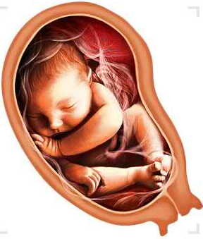
Причины Первичной Асфиксии
Внутриутробная гипоксия (острая или хроническая);
Внутричерепная родовая травма ребенка;
Несовместимость матери и плода иммунологически;
Полная или частичная закупорка дыхательных путей ребенка околоплодными водами или слизью;
Экстрагенитальные заболевания матери во время беременности;
Патологическое течение беременности;
Аномалии родовой деятельности (патологически узкий таз матери, неправильное врезание головки плода, в некоторых случаях обвитие пуповиной).

Slide 6

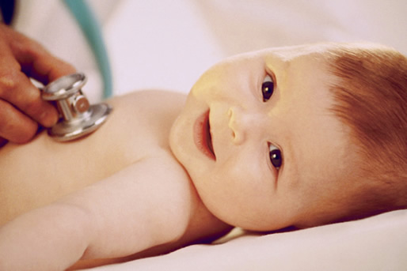
Причины вторичной асфиксии
Врожденную пневмонию у ребенка;
Нарушение мозгового кровообращения;
Попадание в дыхательные пути рвотных масс;
Нарушение работы центральной нервной системы малыша.

Slide 7



Чем опасна асфиксия новорожденного?
Тяжесть асфиксии может варьировать от небольших нарушений дыхательного процесса до клинической смерти новорожденного.
Перенесенная асфиксия почти всегда сказывается на дальнейшем развитии ребенка. Для таких детей характерны следующие патологии:
Гипервозбудимость;
Гидроцефальный синдром (избыточное скопление спинномозговой жидкости в голове ребенка);
Общее отставание в развитии.

Slide 8
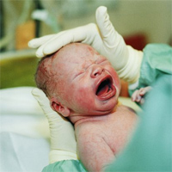
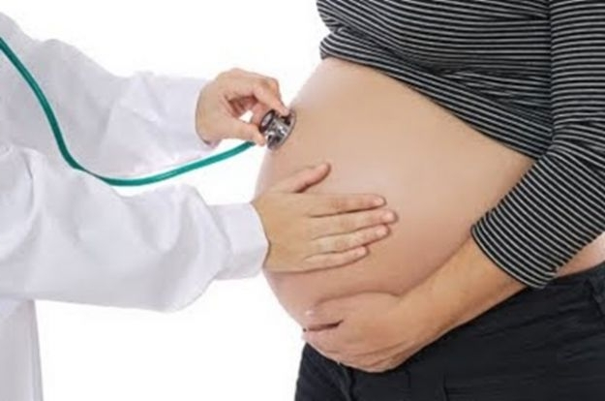
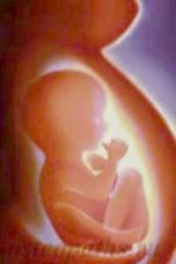
заболевания связаны с асфиксией новорожденного?
Заболевания ребенка:
гипоксия плода;
родовая травма;
патологии органов дыхания.
Заболевания матери:
тяжелое протекание беременности;
тяжелое протекание родов;
сахарный диабет;
железодефицитная анемия;
сердечно-сосудистые заболевания;
отравление;
алкоголизм;
наркомания.

Slide 9
Клиника асфиксии новорожденных

Slide 10
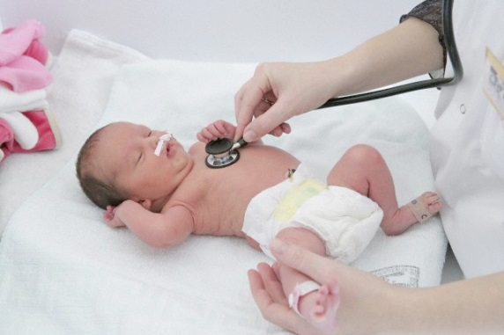
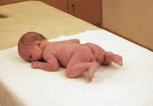
Умеренная (средней тяжести) асфиксия:
Состояние средней тяжести
Реакция на осмотр и раздражение слабая
Физиологические рефлексы угнетены
Кожные покровы цианотичные («синяя асфиксия»)
При аускультации сердца выявляют тахикардию, тоны сердца повышенной звучности или приглушены.
Дыхание после затяжного первичного апноэ ритмичное, с подвздохами, возможно западение межреберий.
Аускультативно над легкими возможно ослабленное дыхание, наличие разнокалиберных влажных хрипов непостоянной локализации и звучности. Перкуторный тон чаще с коробочным оттенком.

Slide 11
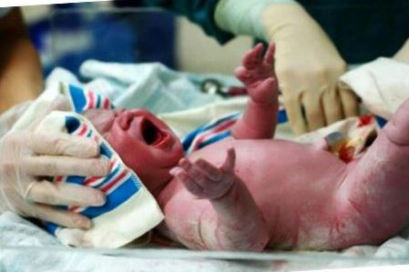
Тяжелая первичная асфиксия:
Состояние тяжелое(очень тяжелое)
Мышечный тонус, спонтанная двигательная активность, реакция на осмотр и болевое раздражение снижены или отсутствуют.
Физиологические рефлексы новорожденных в первые часы жизни обычно вызвать не удается.
Цвет кожных покровов цианотично-бледный или бледный («белая асфиксия»)
Тоны сердца приглушены или глухие, возможно появление систолического шума.
Физикальные данные над легкими вариабельны.

Slide 12
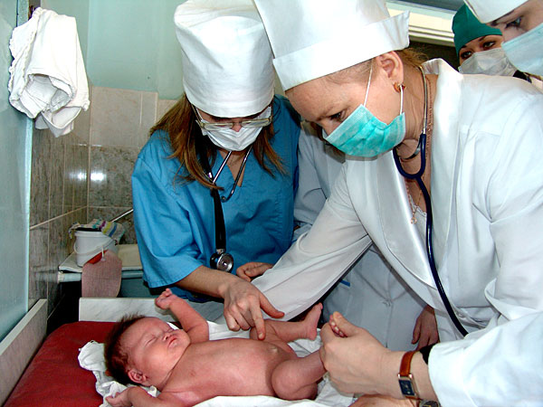
Диагностика асфиксий

Slide 13
Асфиксию диагностируют на основании оценки состояния новорожденного по шкале Апгар, а также динамики основных клинико-лабораторных данных. Все дети, родившиеся с низкой оценкой по шкале Апгар, подлежат мониторному наблюдению на протяжении нескольких часов или суток, то есть непрерывному слежению за состоянием ряда жизненно важных функций организма и параметров гомеостаза.

Slide 14
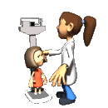


Клинический мониторинг включает:
учет массы тела (2 раза в сутки);
динамические записи об изменении клинического состояния ребенка (неврологический, соматический статус);
регулярные отметки (каждый час) параметров ИВЛ;
учет получаемого объема жидкости (питание, инфуз-ионная терапия, разведение препаратов) и состава (калораж, расчет белков, жиров и углеводов);
учет объема всех потерь жидкости (мочи, кала, срыгиваний, застойного содержимого желудка, рвотных масс);
обязательный учет темпа диуреза (каждые 4-6 ч), подведение жидкостного баланса каждые 6-8 ч;
при каждом осмотре ребенка оценивают симптом «белого пятна».

Slide 15

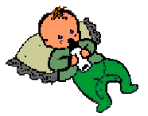
Лабораторный мониторинг:
гематокрит, гемоглобин, количество лейкоцитов, эритроцитов, ретикулоцитов, тромбоцитов, цветовой показатель и лейкоцитарная формула;
КОС (рН, BE, pCO2, рО2);
посевы крови, мокроты, мочи, желудочного содержимого, стула, ликвора, отделяемого из пупочной ранки и слухового прохода с обязательной окраской и микроскопией мазка по Граму;
клинический анализ мочи;
биохимический анализ крови: уровень глюкозы, общего белка, билирубина и его фракций, активность транс-аминаз, концентрация мочевины, калия, натрия, кальция, магния,
осмолярность крови и мочи;
коагулограмма;
копрограмма;
рентгенограмма грудной клетки и живота.

Slide 16




Аппаратный мониторинг
Включает:
регистрация ЧСС
показатели артериального давления
показатели центрального венозного давления
показатели оксигенации тканей (сатурации).

Slide 17

Спасибо за внимание!

